Slide 1
Docker internals
Notes:
https://habr.com/ru/articles/881428/
https://github.com/p8952/bocker

Slide 2
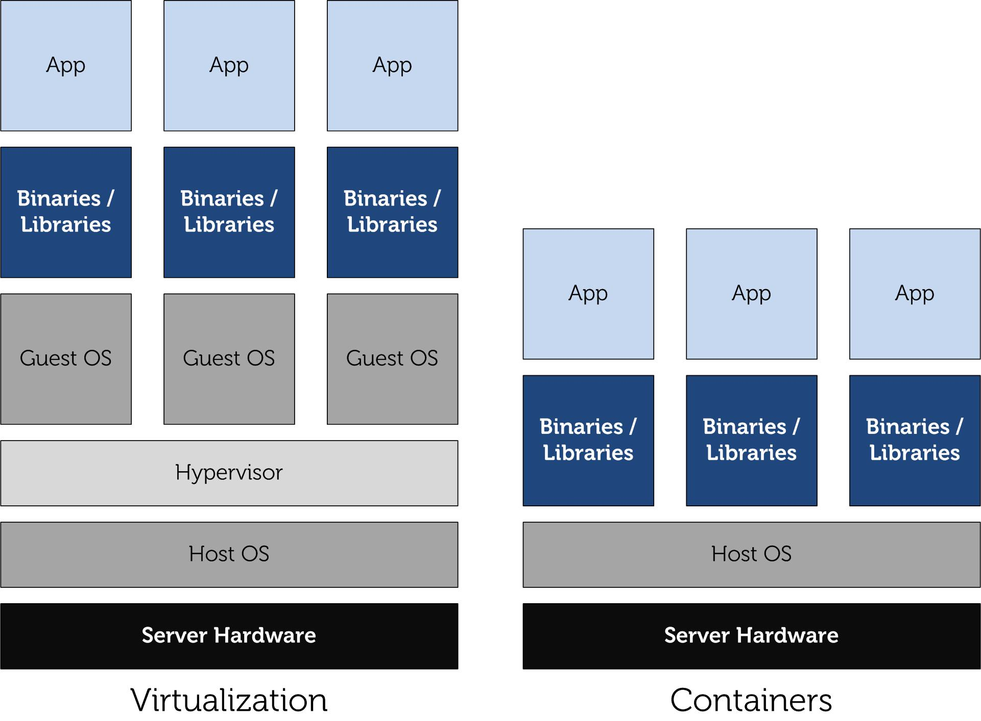
Контейнеризация
Контейнеризация
Плюсы:
быстрый запуск
интроспекция
меньший оверхед
простота настройки
Минусы:
изоляция
безопасность

Slide 3
История
Виртуализация
Intel VT-x
AMD-V
2006
XEN
KVM
VirtualBox
2007
VMware
1999
Hyper-V
2008
Docker
2013
chroot
1979
jails
2000
OpenVZ
2005
LXC
2008
Контейнеризация

Slide 4
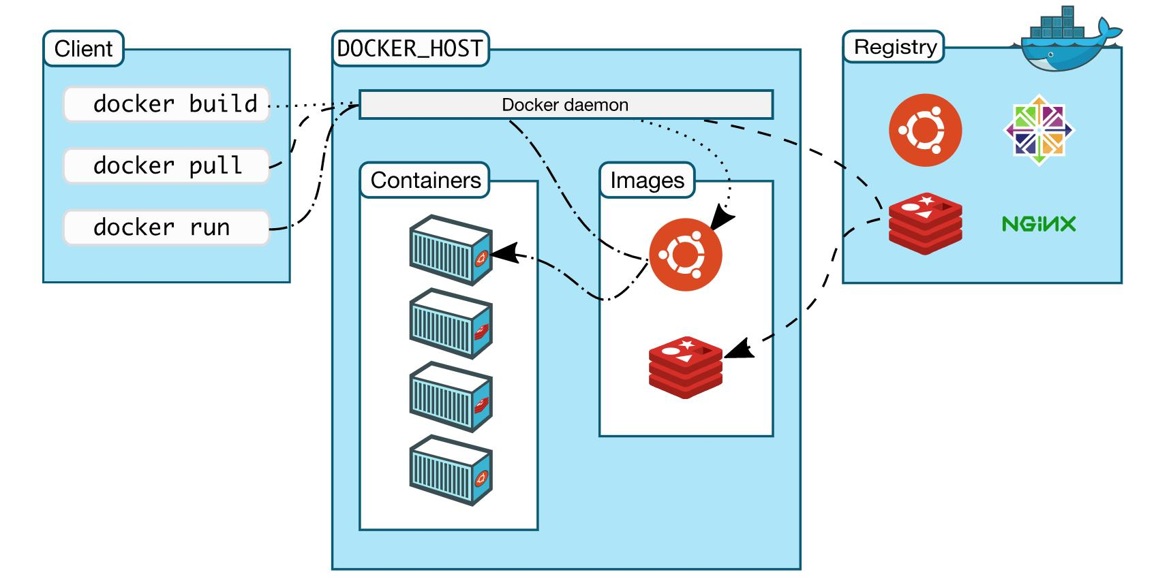
Docker

Slide 5
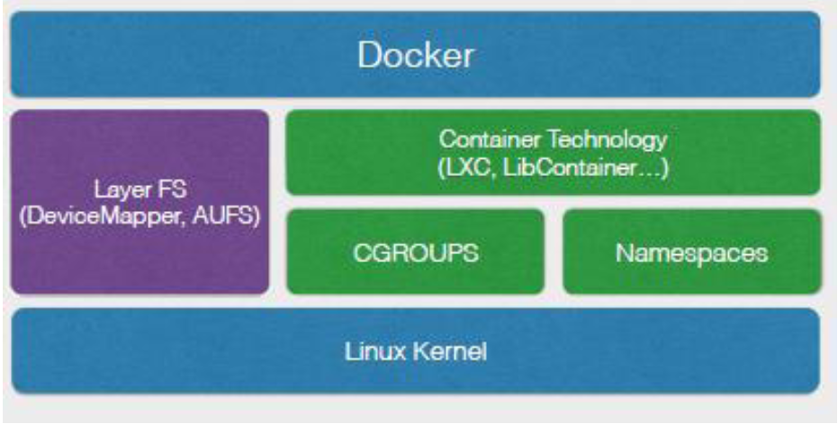
Docker engine
cgroups — управление ресурсами
namespaces — изоляция идентификаторов
Layer FS — эмуляция ФС
Notes:
15m
https://www.linuxjournal.com/content/everything-you-need-know-about-linux-containers-part-ii-working-linux-containers-lxc

Slide 6
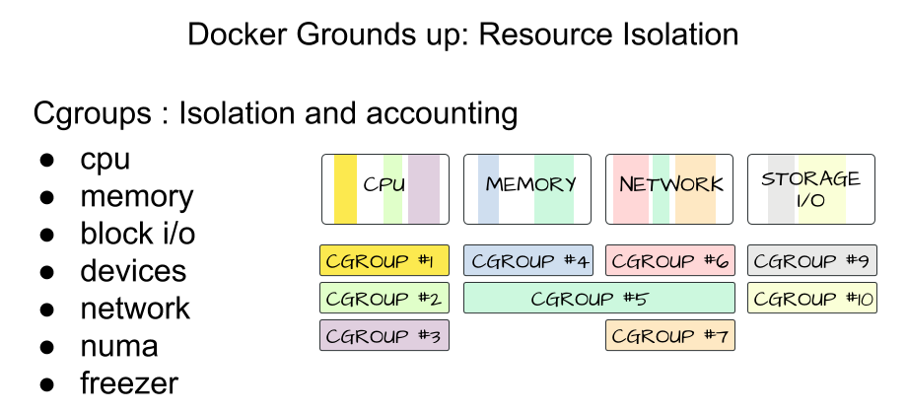
Control Groups
Ограничение — установка лимитов использования
Приоритизация — пропускная способность HDD
Биллинг — измерение потребления каждого контейнера
Управление — заморозка всех процессов внутри контейнера

Slide 7
Каталоги cgroups v1
/sys/fs/cgroup:
blkio — устанавливает лимиты на чтение и запись с блочных устройств
cpu,cpuacct — контроль доступа к CPU и отчёт о его использовании
cpuset — распределяет задачи в рамках контрольной группы между процессорными ядрами
devices — разрешает или блокирует доступ к устройствам
freezer — приостанавливает и возобновляет выполнение задач в рамках контрольной группы
memory — управляет выделением памяти для групп процессов
net_prio — динамическая установка приоритетов по трафику
pids — ограничение количества процессов в рамках контрольной группы

Slide 8
Каталоги cgroups v2
/sys/fs/cgroup:
cgroup — общая информация
cpu — контроль доступа к CPU и отчёт о его использовании
cpuset — распределяет задачи в рамках контрольной группы между процессорными ядрами
io — контроль за вводом и выводом (сети/диска)
memory — управляет выделением памяти для групп процессов
pids — ограничение количества процессов в рамках контрольной группы

Slide 9
Работа с cgroups v2
Создание группы:
# cgcreate -g cpu:devops
# mkdir /sys/fs/cgroup/cpu/devops
Запуск в группе:
# cgexec -g cpu:devops stress -c 2
Добавление в группу:
# echo 26932 > cpu/devops/tasks
# cgclassify -g cpu:devops --sticky 26932
Удаление группы:
# cgdelete -g cpu:devops
$ sudo apt install cgroup-tools
Проверка наличия cgroups:
# ps -o cgroup 26932
Мониторинг:
# systemd-cgtop
# systemd-cgls
# cat cpu/devops/tasks
# cat /proc/26932/cgroup

Slide 10
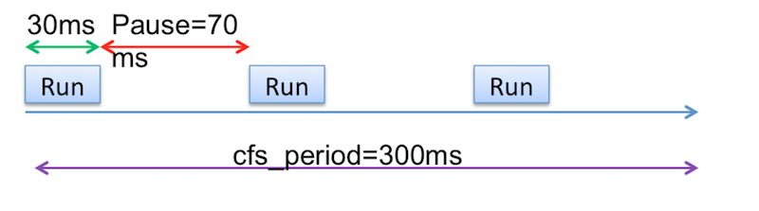
Установка квот CPU
Чтение параметра:
# cat cpu.max
Запись параметра:
# echo "1000 100000" > cpu.max
или
# cgset -r cpu.max="10000 100000" devops

Slide 11
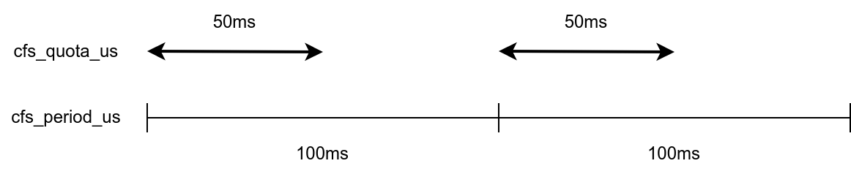
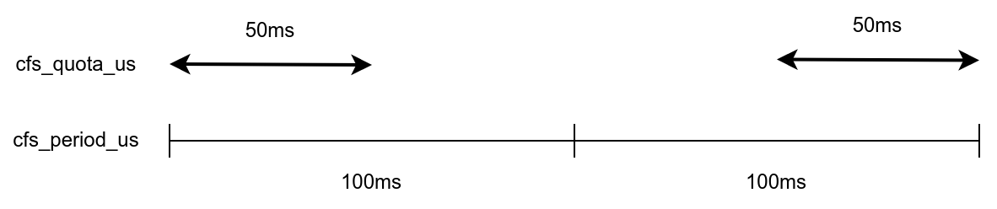
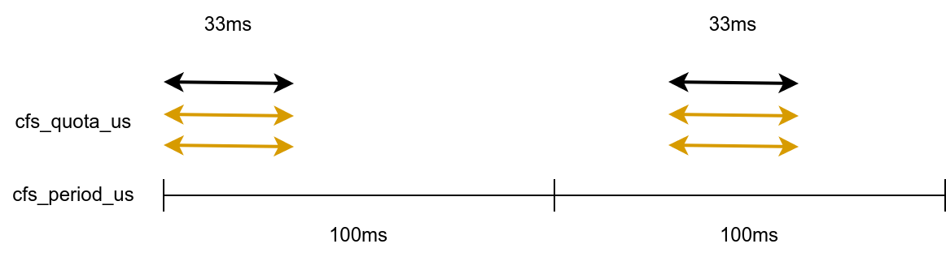
Completely Fair Scheduler
Плохая ситуация
Stop the world 50ms
Ещё хуже
Stop the world 100ms
Квота распространяется в том числе и на подпроцессы

Slide 12
Docker
$ docker run --cpus="2" --name="stress" --rm tyvik/stress stress -c 4
$ docker update --cpus="0.5" stress
$ docker update --cpus="4" stress
# cat /sys/fs/cgroup/docker-<id>/cpu.max
$ docker pause stress
$ docker inspect stress
# echo "10000 100000" > cpu.max
Notes:
сделать docker update --memory="1G" <container>
прочитать значение из memory.limit_in_bytes
попробовать установить "100M"
установить "100M" через cgroup
отключить своп

Slide 13
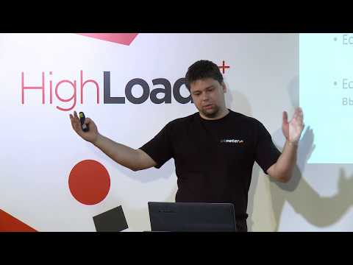
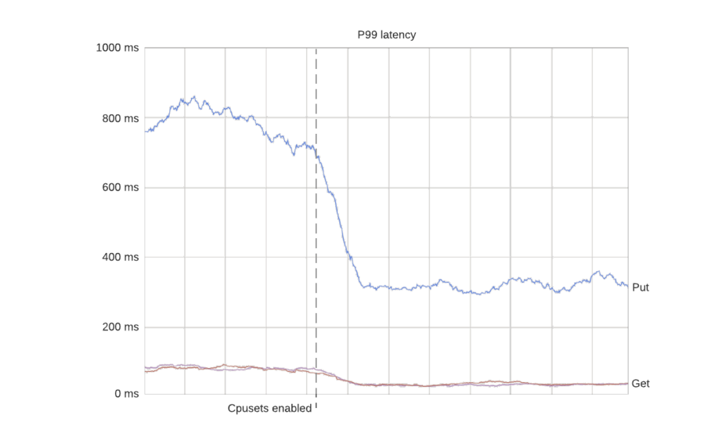
Docker и cpuset
Как спастись от троттлинга
Эксплуатация container-based-инфраструктур

Slide 14
Побег из песочницы
Информация о системе:
/proc/cpuinfo
/proc/memory
/proc/mounts
/proc/loadavg
/proc/cmdline
/sys/block/nvme0n1/device/model

Slide 15
Namespaces
Mount Namespace — изолированное дерево каталогов
UTS Namespace — собственное доменное имя
IPC Namespace — очередь сообщений ядра
PID Namespace — идентификаторы процессов
Network namespace — IP и маршруты
User namespace — идентификаторы пользователей
Time namespace — установка времени
Notes:
"Глубокое погружение в Linux namespaces" https://habr.com/ru/post/458462/

Slide 16
Namespaces
Изолированный hostname
# ls -la /proc/$$/ns
# unshare --uts bash
# hostname
Изолированное дерево процессов:
# unshare --fork --pid --mount-proc /bin/bash
$ ps -A
PID TTY TIME CMD
1 pts/3 00:00:00 bash
8 pts/3 00:00:00 ps
Родительский namespace:
$ docker run -it --net=host tyvik/stress bash
Мониторинг:
# lsns -p 214356
# ps -e -o pidns,pid,user,args
# cat /proc/<pid>/status | grep NSpid

Slide 17
Capabilities
$ docker run -it --cap-add=all tyvik/stress bash
root@8f1b8a25b518:/# hostname 1231
hostname: you must be root to change the host name
CapInh: 00000000a80425fb
CapPrm: 00000000a80425fb
CapEff: 00000000a80425fb
CapBnd: 00000000a80425fb
CapAmb: 0000000000000000
Inheritable — наследуемые дочерними процессами
Permitted — доступные для использования (одноразово)
Effective — применимые в данный момент
Bounding — доступные для использования (многоразово)
Ambient — аналогично Inheritable, но для непривилегированных пользователей

Slide 18
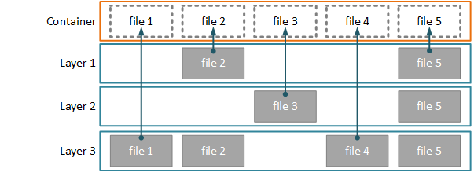
Layer FS (UnionFS, AuFS, OverlayFS)
aufs — docker only
OverlayFS — linux native
ZFS — Oracle
btrfs — GPL
Notes:
"Изучаем внутренние компоненты Docker — Объединённая файловая система" https://habr.com/ru/company/skillfactory/blog/547116/

Slide 19
Layer FS (manual)
Объединить 2 слоя (read-only):
# mount -t overlay \
-o lowerdir=/opt/devops/lower2:/opt/devops/lower1 \
overlay /mnt/merged
Объединить 3 слоя (read-write):
# sudo mount -t overlay -o \
lowerdir=/opt/devops/lower2:/opt/devops/lower1,\
upperdir=/opt/devops/upper,\
workdir=/opt/devops/workdir \
overlay /mnt/merged
Опции монтирования:
# cat /proc/mounts | grep over
Notes:
создать ro слой и показать как он перестраивается на лету
создать rw слой и показать как редактируется upperdir и создаются whiteout файлы для очистки

Slide 20
Layer FS (Docker)
Список всех слоёв:
# ls /var/lib/docker/overlay2
Слои для контейнера:
# docker inspect <container_id> | jq ".[0].GraphDriver.Data"
host file system
symlink
hardlink
/passwd
/etc/passwd
/passwd
/etc/passwd
Notes:
работа с симлинком и хардлинком на /etc/passwd

